Slide 1
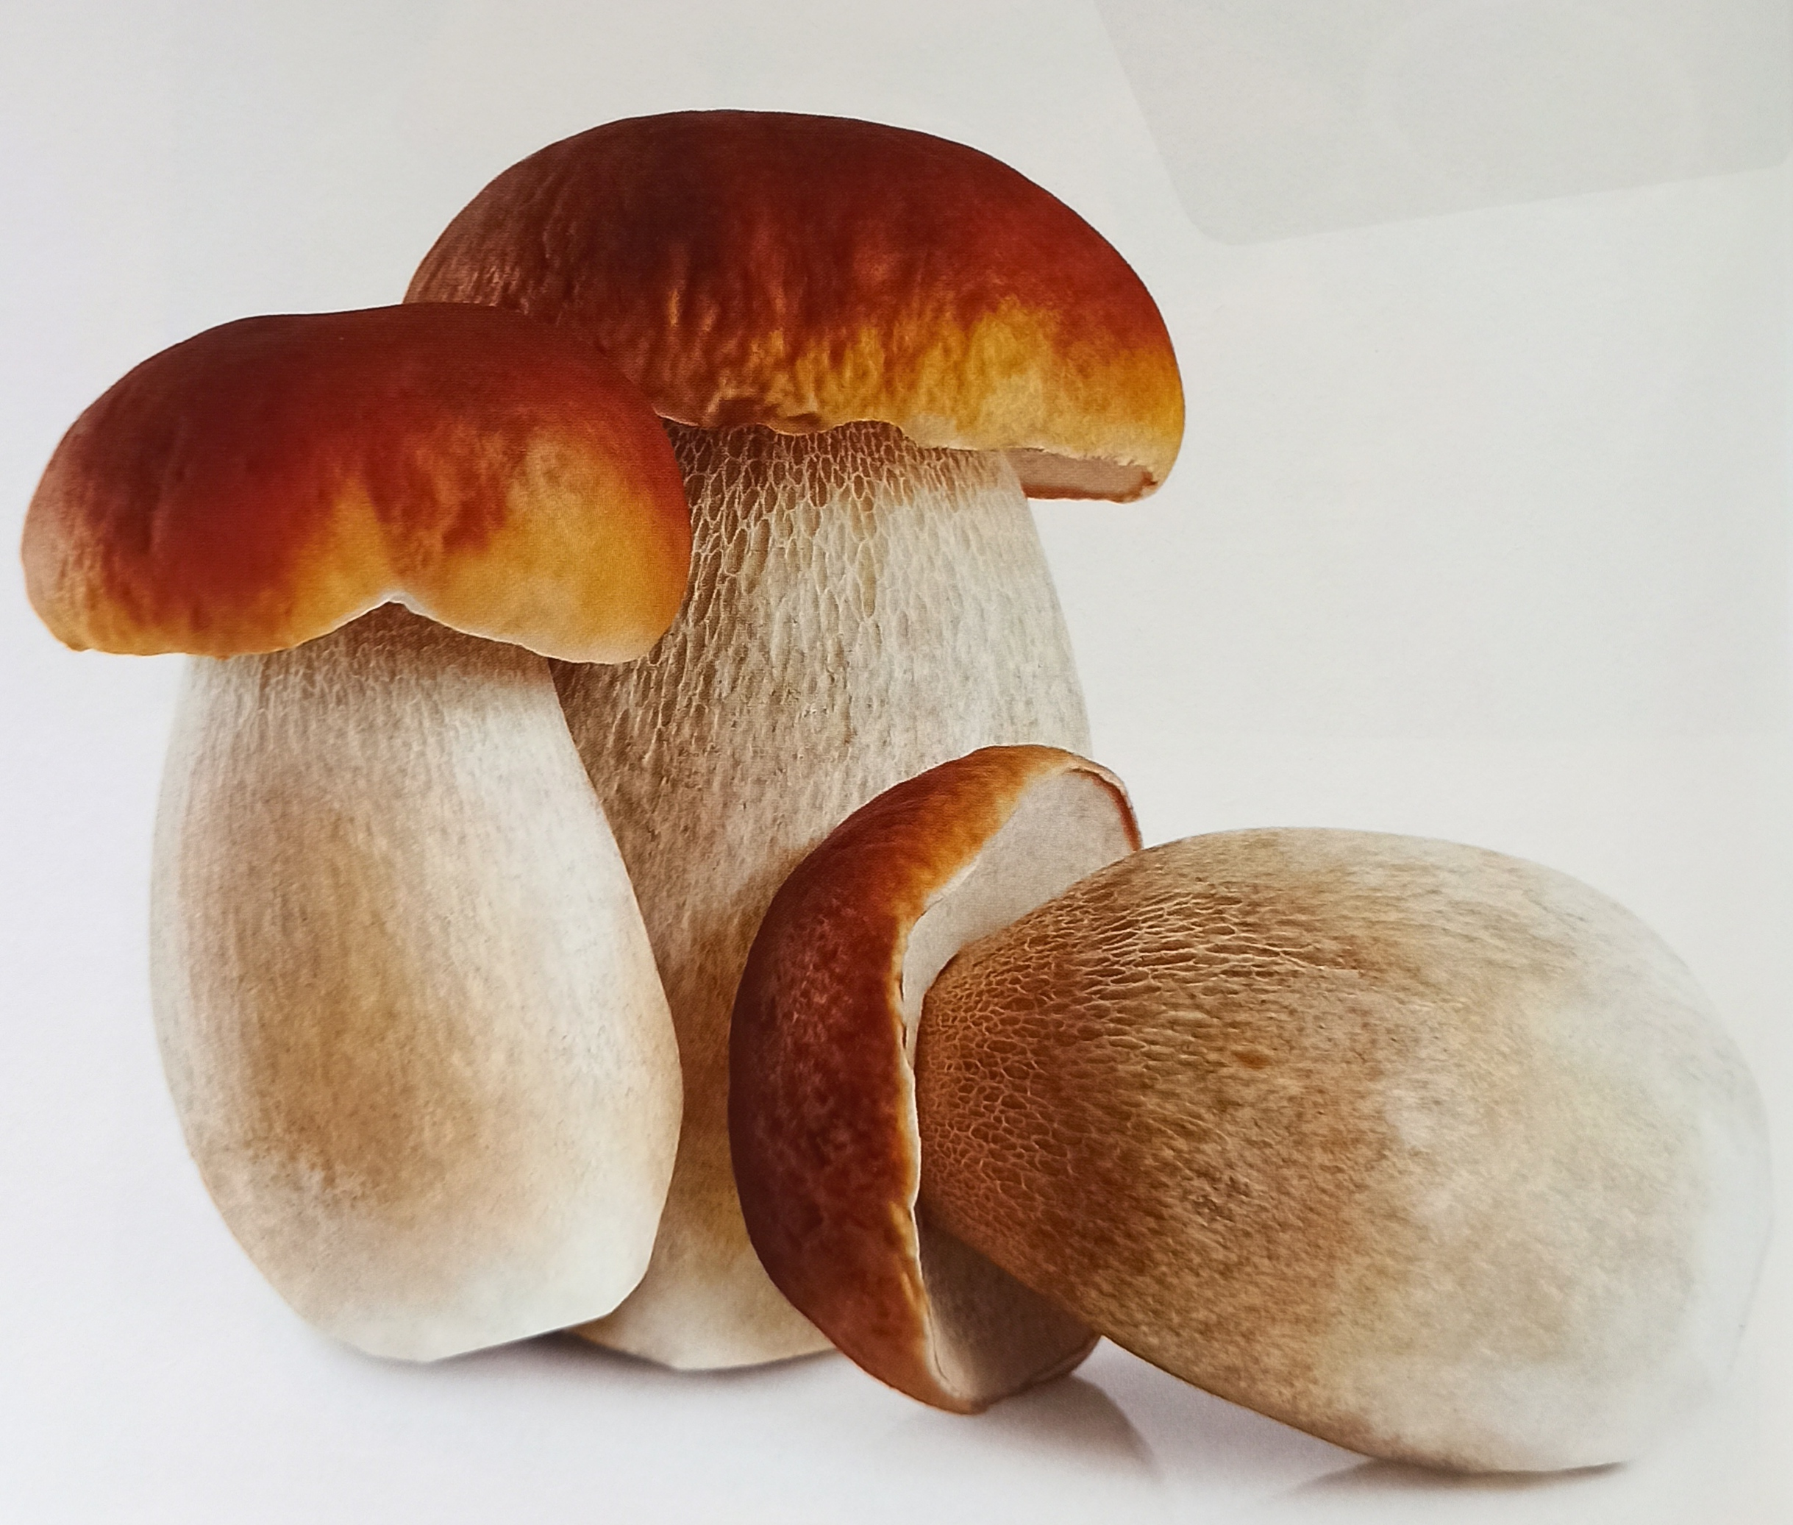
ГЉИВЕ (ПЕЧУРКЕ)
др Гордана Јовановић, професор струковних студија

Slide 2
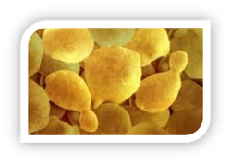
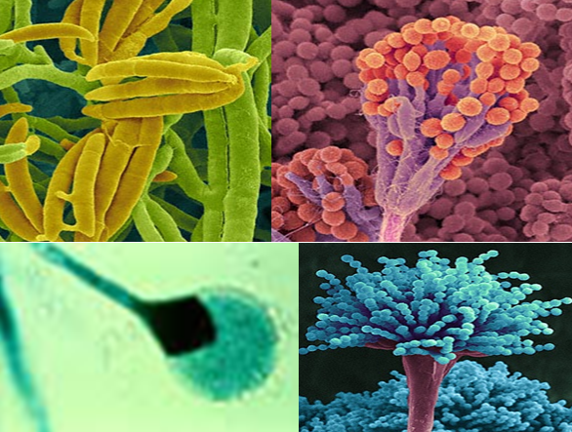
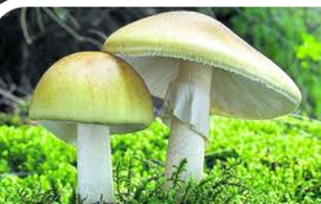
Царство гљива (MYCETALIA)
Једноћелијски и вишећелијски еукариотски организми са организованим једром и ћелијским зидом
Не садрже хлорофил
Нису у стању да синтетишу органску материју из угљен-диоксида и воде
Хетеротрофни организми
Квасци, плесни и печурке

Slide 3
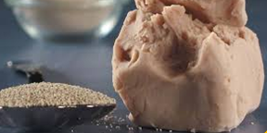
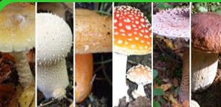
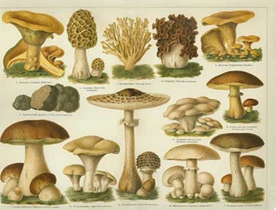
Микологија – наука о гљивама
100000 врста гљива
Паразитне гљиве – користе живу органску материју, изазивају обољења
Сапрофитне гљиве – расту на мртвој органској материји
Микоризне гљиве – расту у симбиози са другим биљкама

Slide 4
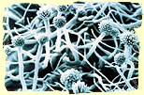
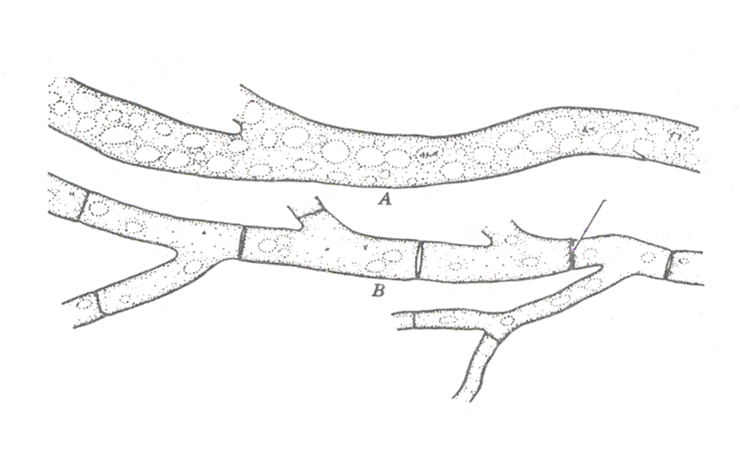
Гљиве
Хифе
Мицелијум
септе

Slide 5
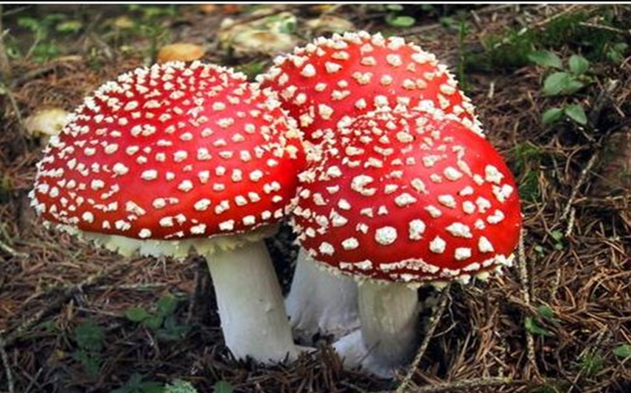
Све су гљиве јестиве, али неке само једном!!!!!!

Slide 6
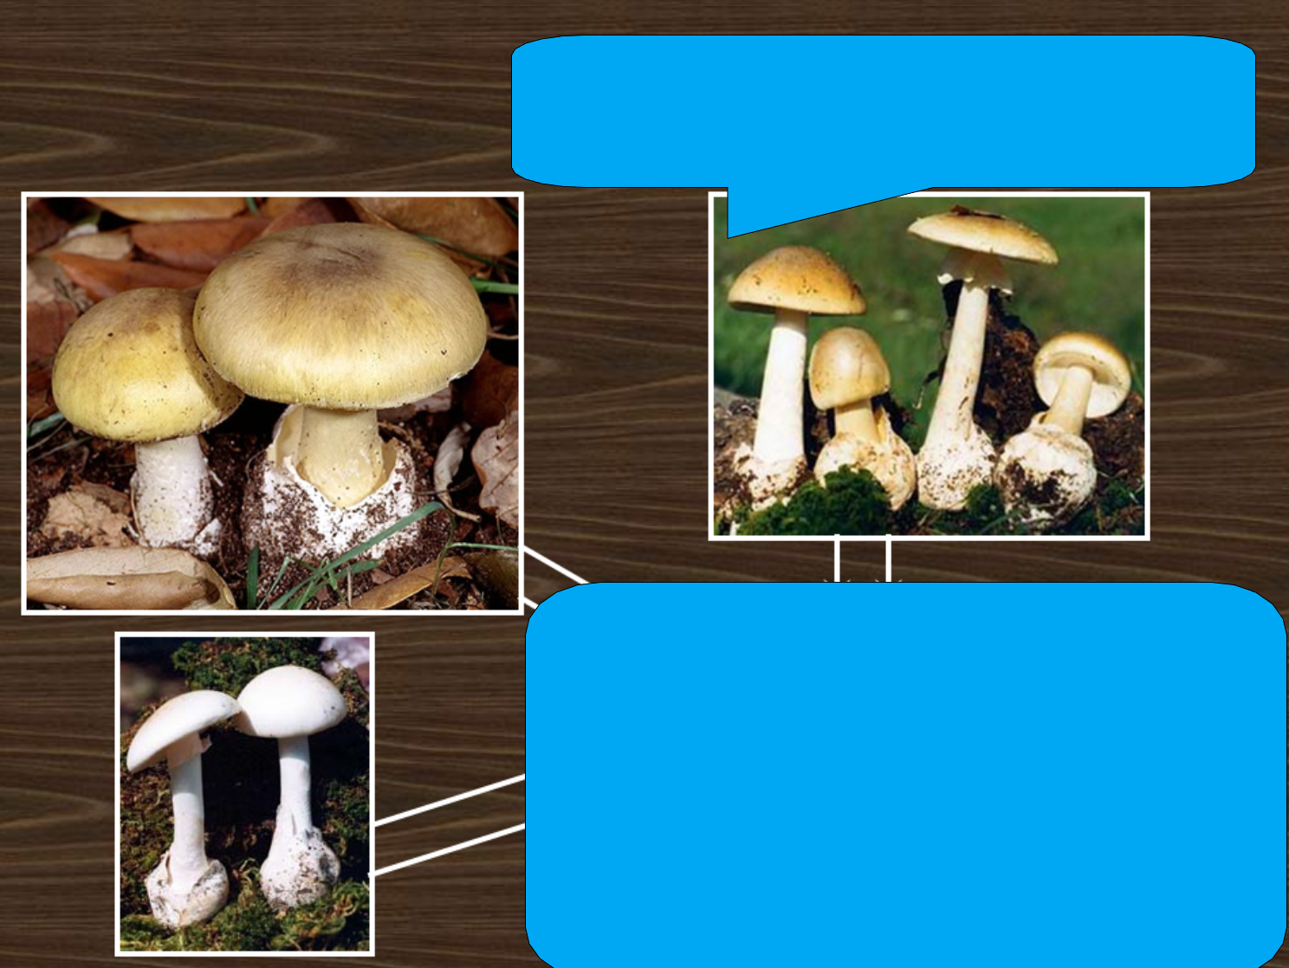
Отровне гљиве
Зелена пупавка (Amanita phaloides)
Најотровнија гљива
АМАНИТИН – отпоран на високе Т
Смртоносна тровања, последица тешког оштећења јетре

Slide 7
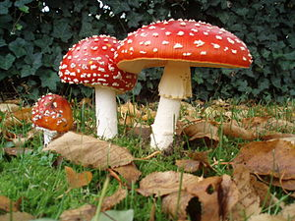
Amanita muscaria (Мухоморка)

Slide 8
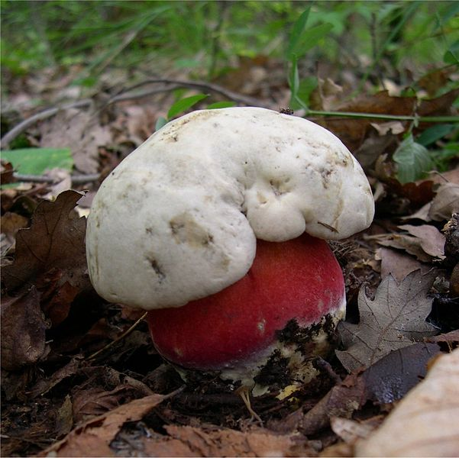
Boletus satanus (Лудара)

Slide 9
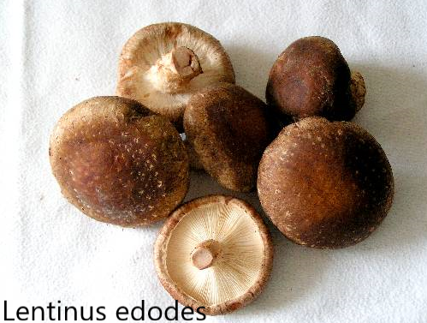
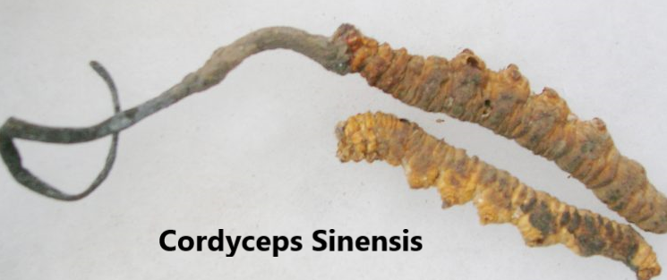
Лековите гљиве
Извор https://lekovite-gljive.rs

Slide 10
Јестиве гљиве
Ascomycоtа (Округли смрчак и квасац)
Basidiomycоtа (Вргањ, лисичарка, буковача....)
Клобук (шешир)
Листићи или поре
Дршка (стабло)

Slide 11
Јестиве гљиве
Шампињони (Agaricus bisporus)
Буковача (Pleurotus ostreatus)
Вргањ (Boletus edulis)
Лисичарка (Cantharellus cibarius)
Рудњача (Agaricus campestris)
Смрчак (Morchella)
Тартуфи

Slide 12
Шампињони
90% воде
4,9% беланчевина
3-6% угљених хидрата
0,2% липида
Витамини (Б, Ц, Д)
Минерали (Ca, P, K, Fe)

Slide 13
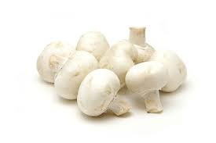
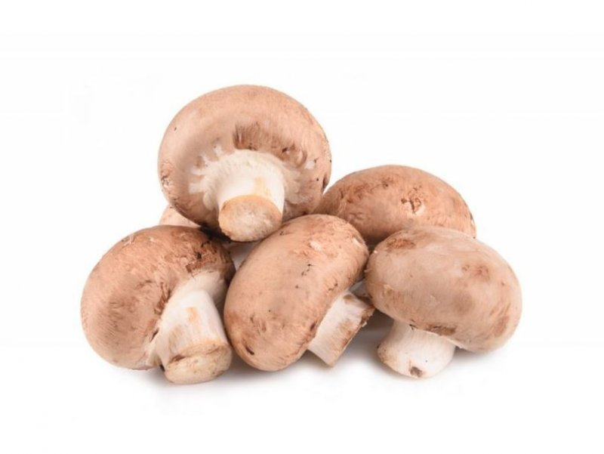
Прва класа – дршка до 10mm, капице до 35 mm, затворени и неоштећени примерци
Друга класа – мало отворени, поједине капице могу бити одвојене од дршке
Трећа класа – поједине дршке могу бити одвојене од капице
Шампињоне са потпуно отвореном и испуцалом капицом, израженим црним флекама и сумњивог мириса не треба користити у исхрани

Slide 14
Буковача
Плодоносна тела израстају у гроздовима, облика шкољке или лепезе
Шешир 5 – 35 cm, беж, сиве до смеђе боје
Дршка ексцентрично постављена, 2 – 4 cm
Месо беле боје, пријатног мириса и изврсног укуса
Узгој буковаче https://micelijumbukovace.com/bukovaca.html

Slide 15
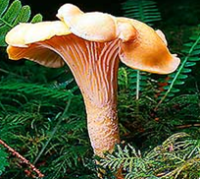
Лисичарка
Висина 3 до 10 cm.
Шешир од 3 до 12 cm.
Променљиве је боје, од жуте до наранџасте, с белкастим тоном. Листићи су светлији од шешира, дуго силазе низ дршку.
Месо је жућкасто беле боје, пријатног мириса брескве, укус слаткаст.

Slide 16
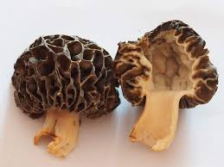
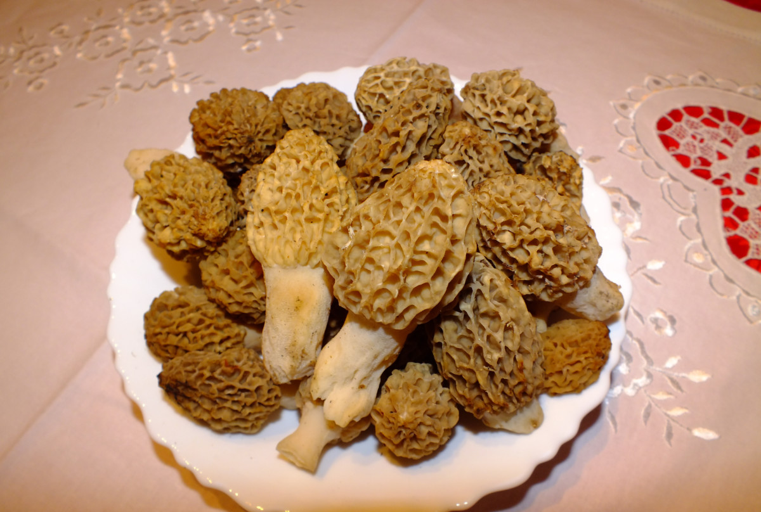
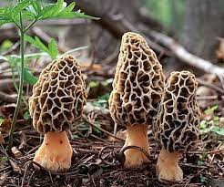
Smrčak (Morchella sp.)
Висина 5 до 15 cm. Округласт, ваљкасто купаст, уздужно наборан, смеђи шешир. Беличаста шупља дршка.
Налазе се у пролеће у ниској трави у проређеним шумама, од око 300 до 3.000 метара надморске висине.
Има их више врста и сви су јестиви (обичан смрчак, дебелоноги смрчак, купасти смрчак, ребрасти смрчак).

Slide 17
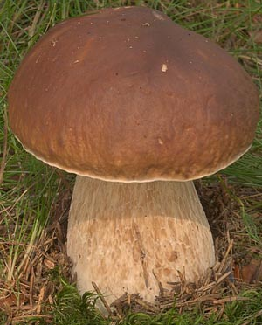
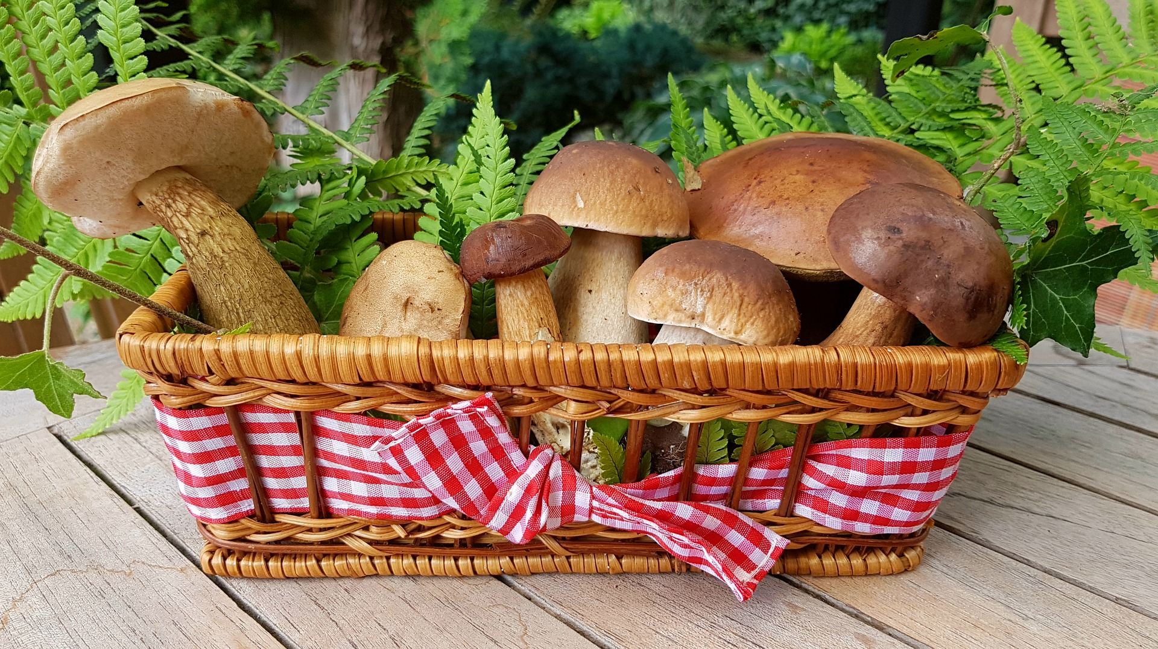
Вргањ
Kлобук је смеђе боје
Стабљика је дебела и месната
До 20 cm висине
Месо беле боје и чврсте структуре

Slide 18
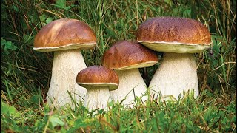
Вргањ- нутритивна вредност
80% воде
7.39 % протеина
1.7 % липида
9.5% угљених хидрата
Висок садржај слободних аминокиселина
Глутаминска киселина
Натријум глутаминат – појачивач укуса
Витамини Б комплекса
Zn, Ca, Fe, P
антиоксиданси
Извор https://www.tablicakalorija.com/povrce/vrganji.html

Slide 19
Тартуфи

Slide 20
Тартуфи
Тартуфи су подземне микоризне гљиве, веома цењене због специфичне ароме.
Неправилно округлог (гомољастог) облика.
Расту и развијају се искључиво у симбиози са дрвећем.
Најбољи тартуфи долазе из Француске, Италије и Шпаније
Зрелост тартуфа се оцењује неговим мирисом, а не величином или обликом
Величина није показатељ зрелости, јер свака је уникатна
Просечан црни тартуф има 25-60 грама и величине је лоптице за голф. Бели тартуф може имати десетак грама, али може нарасти до једног килограма

Slide 21
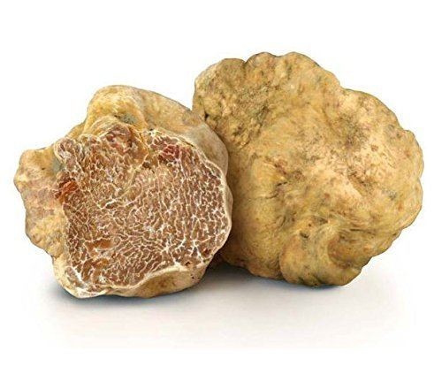
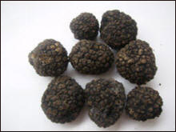
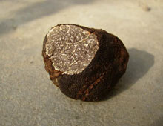
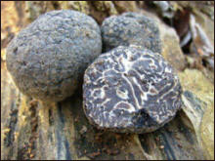
Бели тартуф (Tuber magnatum Piko)
Летњи тартуф ( Tuber aestivum)
Црни јесењи (Tuber makrosporum)
Зимски тартуф (Tuber brumale, Tuber aestivum var.uncinatum)
Извор: https://www.lagoto.rs/vrste_tartufa.php

Slide 22
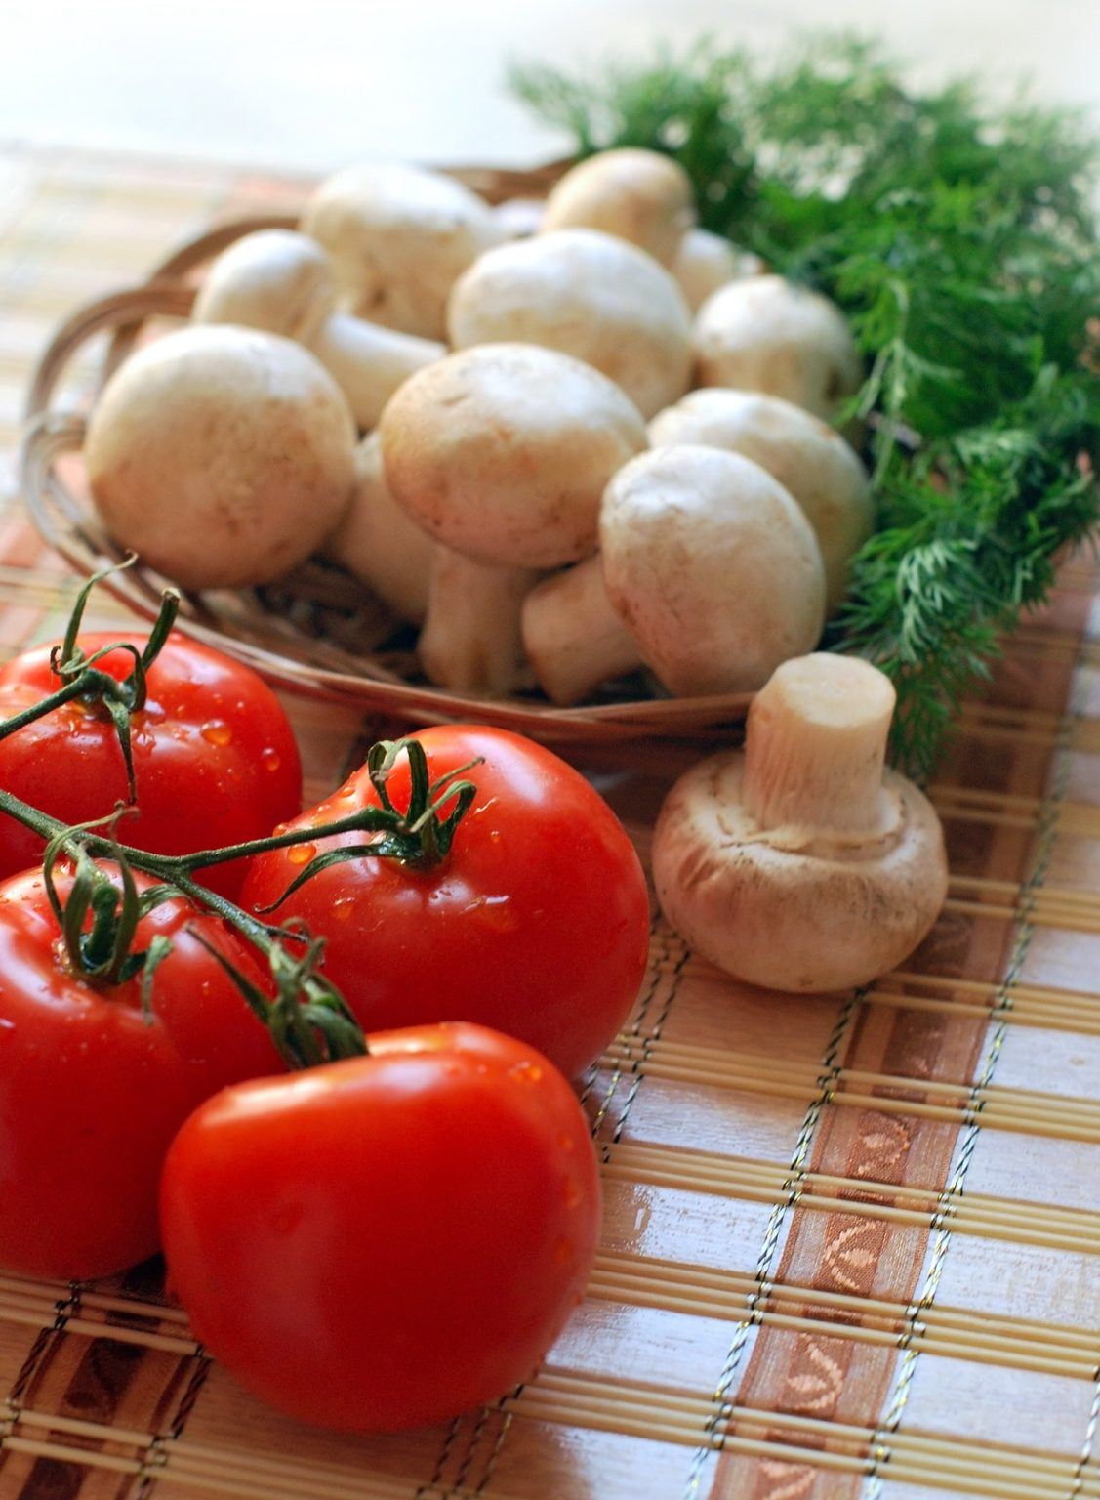
Примена гљива
Најчешће се конзумирају термички обрађене гљиве, али сирове се лакше варе.
Термичка обрада укључује кување, динстање, печење, гриловање... Укупна недељна количина гљива у исхрани не треба да пређе 1-1,5 килограма.
Гљиве могу да се конзервирају на разне начине (усољавање, сушење, маринирање, пастеризација).

Slide 23
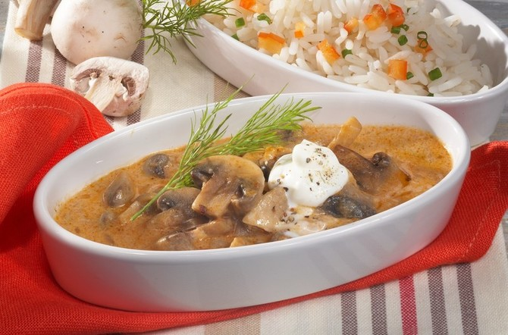
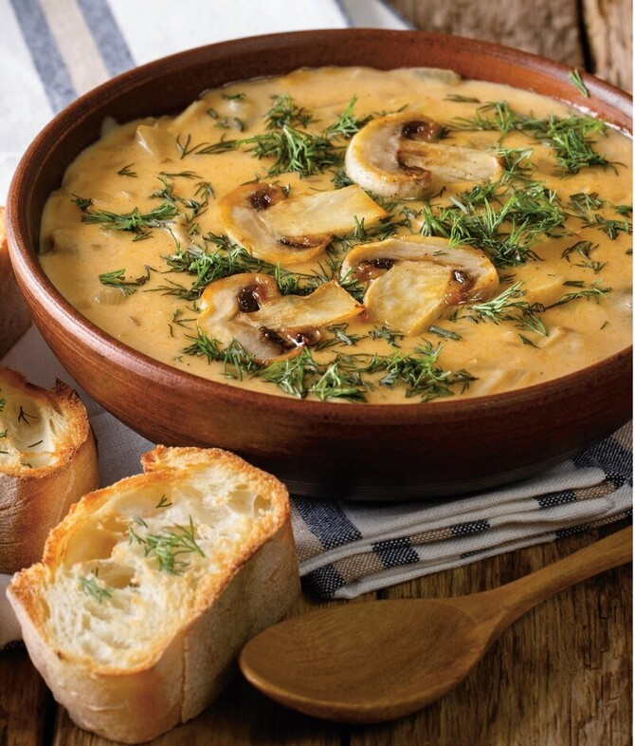
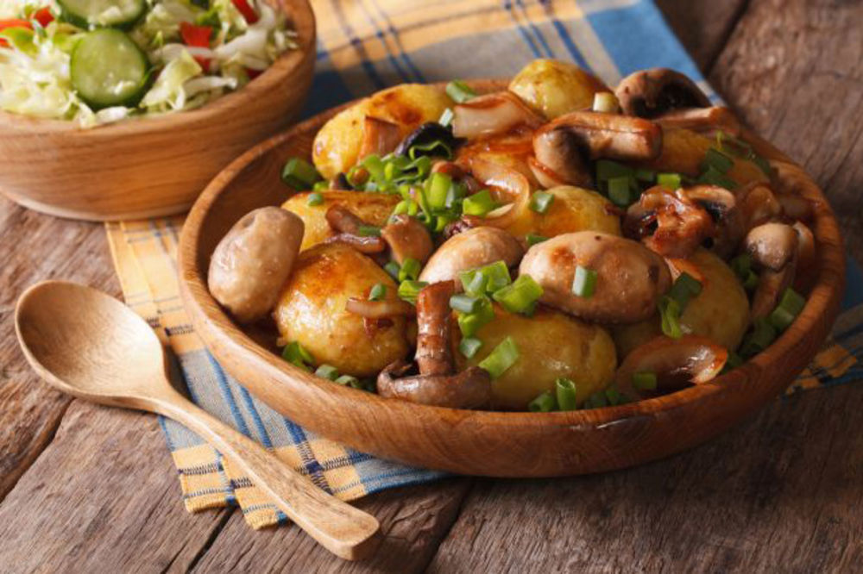
Јела од гљива
Салате
Гљиве на роштиљу
Пржене гљиве
Динстане гљиве
Гљиве у чорби
Пуњене гљиве
Кнедле од гљива
Рижото са гљивама
Гратиниране гљиве

Slide 24
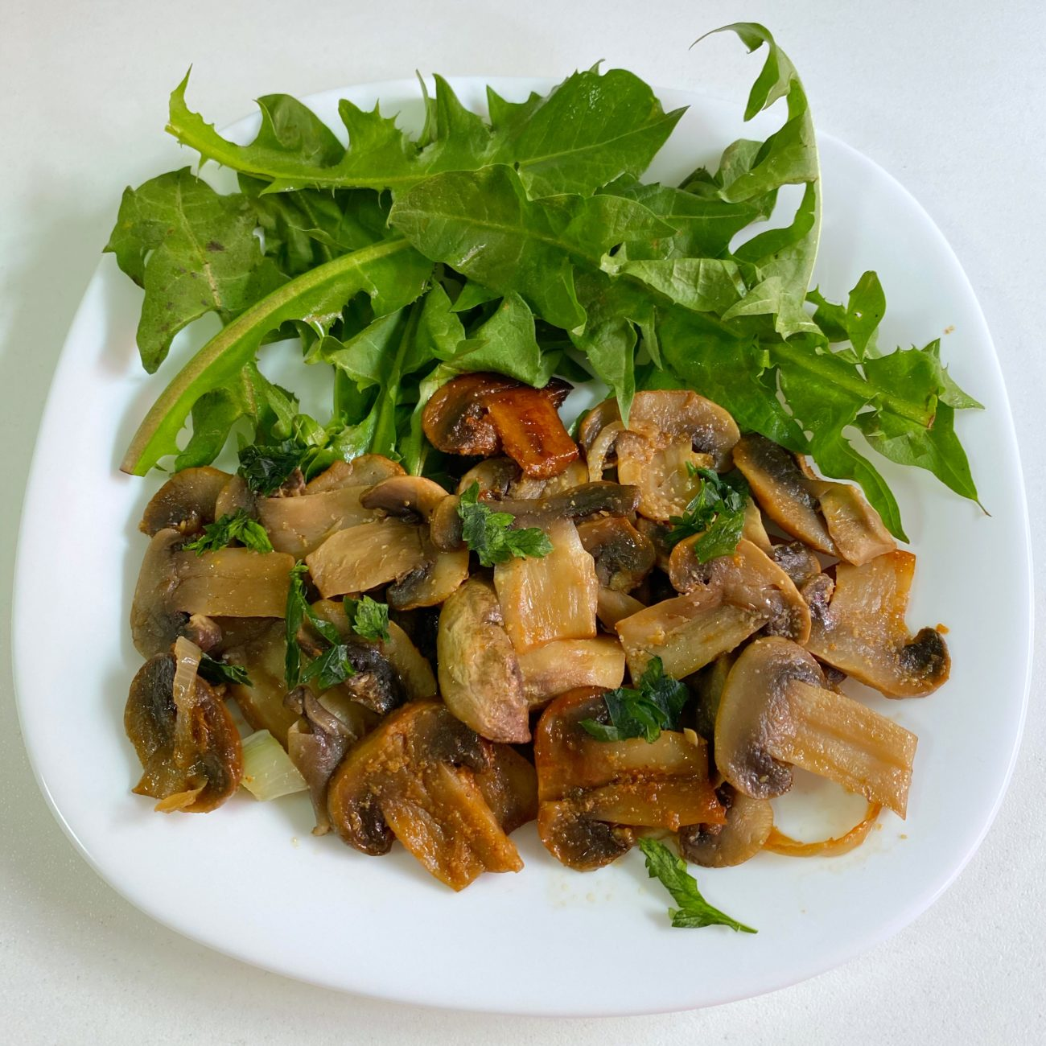
Хвала на пажњи

